Slide 1
行为识别
报告学生：弓佩弦
智能视频监控技术
Notes:
各位同学们好，老师好，我今天和大家分享的是有关行为识别的研究进展，尤其有有关基于骨骼的行为识别的研究进展。

Slide 2
目录
01
研究背景
02
相关论文
Notes:
我将从以下两部分来进行分享。

Slide 3
1.研究背景

Slide 4
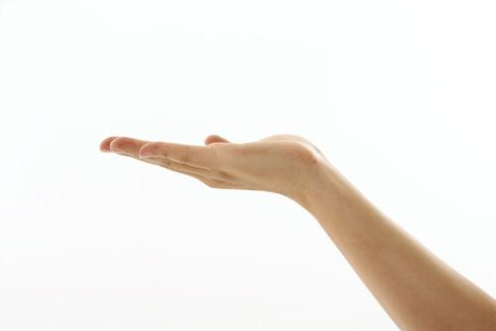
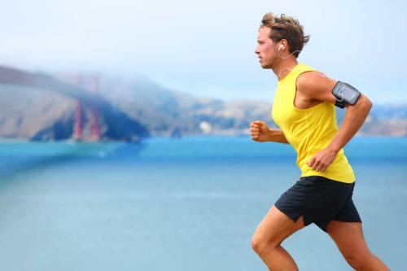
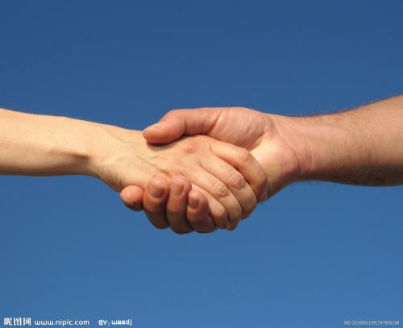
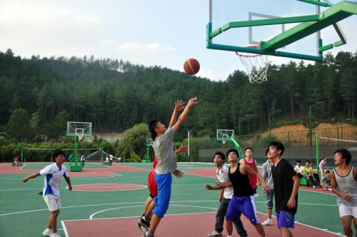
人类行为层次
身体的某一部分移动
单个人类活动
eg. 手势识别
eg. 跑步、行走、
两个或多人交互活动
多人团体活动
eg. 会议握手
eg. 篮球比赛，足球比赛
Notes:
人类行为可以简单分为四个层次，

Slide 5
行为识别
动作分类
输入RGB数据
输入RGBD数据
对视频中的动作进行自动分类
模型输入为数字图像视频，是行为识别的传统方法，也是主流方法。
模型输入为人体骨骼序列，得益于姿态估计的进步，是比较新颖的方法。
Notes:
行为识别就是对视频中的人类动作进行自动分类。
根据输入数据的不同，我们可以将现有算法分为两大类：一种是输入为数字图像视频，我们把它称为RGB行为识别；另一宗输入是带有深度信息的图像、或者叫人体骨骼序列，我们称其为基于骨骼的行为识别。

Slide 6
基于骨骼的行为识别
数据来源
OpenPos
AlphaPos
DensePos
姿态估计算法
基于Kinect
Notes:
基于骨骼序列的行为识别数据来源一般有两种：
一种是姿态估计，目前主流姿态估计算法有Open。。。。。，OpenPos姿态估计速度比较快，AlphaPos是号称目前准确率第一的姿态估计算法，是上海交大卢策吾老师团队设计的算法，
第二种方法是通过kinect内置算法，直接得出人体骨骼节点的三维坐标。

Slide 7
2. 相关论文

Slide 8
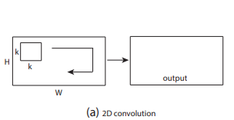
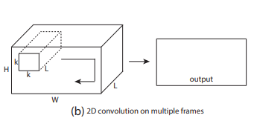
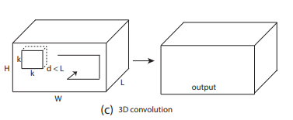
RGB行为识别两大流派（一）
C3D模型
使用3D卷积网络来获取视频的时空特征，捕捉视频流的运动信息，最后用SVM或者全连接层进行分类。
Learning Spatiotemporal Features with 3D Convolutional Networks(2015ICCV)
Notes:
RGB行为识别目前有两大解决方案，第一个叫三维卷积模型，大家可以看到。。。。。
最终得到的立方体就是该视频流的特征矩阵，将最后的特征矩阵连接SVM或者全连接网络进行分类即可。
这个模型是facebook研究院提出的

Slide 9
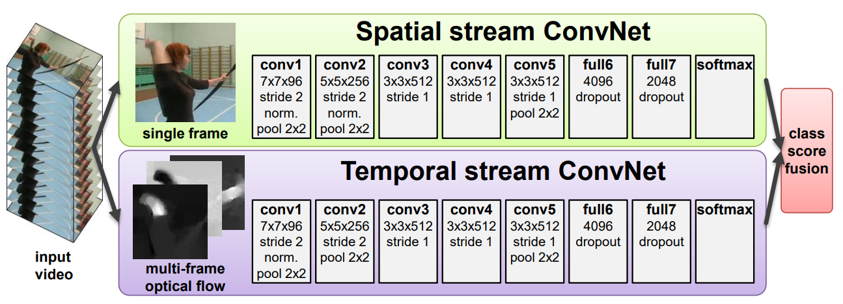
RGB行为识别两大流派（二）
Two-stream CNN
双流CNN最早是在2014年被提出来，通过对视频序列中的每两帧计算密集光流，并将其和单帧作为两支独立输入。
Two-Stream Convolutional Networks for Action Recognition in Videos(2014NIPS)
Notes:
RGB行为识别第二大流派是双流CNN，双流CNN是由结构相同、但不共享参数的两组CNN网络组成，它们的输入分别是图像的帧和光流特征图。
最初提出双流CNN的时候，两组CNN是相对独立的，分别经过特征提取和分类器后才进行融合。

Slide 10
两种行为识别进行对比
RGB行为识别的难点
基于骨骼的行为识别优势
严重依赖物体和场景
光流的长度和语义
对图像深度的估计
无场景描述，天然不依赖场景
无光照改变影响
无需对图像深度进行估计
Notes:
我们为什么要研究基于骨骼的行为识别
首先，传统行为识别严重依赖于物体和场景的识别，跑步和骑马的区别是什么，是图像中有没有马；遛狗和滑雪的却别是什么？是有没有雪。就是所谓的行为识别靠场景、场景识别靠物体。
其次，光流的长度在传统行为识别中非常重要，比如射箭这个动作，运动员拔箭的动作往往非常快，三十帧的图像很难将其描述。光流的定义和人类行为语义之间的联系其实也很牵强，光流本身会受到光照改变影响

Slide 11
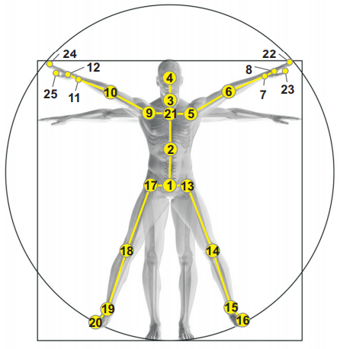
基于骨骼的行为识别数据集
NTU RGBD
NTU RGBD数据集是2016年南洋理工大学提出的数据集，使用Kinect V2进行数据采集，包含六十个行为种类；数据集分为深度图像、红外图像、3D人体骨骼。
Notes:
接下来我分享的的则是基于骨骼的行为识别，
这里首先介绍一个数据集，这个数据集是目前基于骨骼的行为识别中最常用，对比最多的数据集。
NTU RGBD数据集是2016年南洋理工大学提出的数据集，使用Kinect V2进行数据采集，包含六十个行为种类；数据集分为深度图像、红外图像、3D人体骨骼。

Slide 12
基于骨骼的行为识别数据集
Cross-View
训练集
测试集
CS:0.629 CV:0.702
Notes:
他们同时提出了两种评估基于骨骼的行为识别的评估标准，分别是Cross-Subject和Cross-View：
Cross-Subject就是挑选不同的志愿者，让他们做相同的动作，其中一部分志愿者的数据是训练集、另一部分志愿者的数据是测试集；
Cross-View则由不同角度的Kincect相机拍摄的同一动作，一部分相机为训练集，另一部分为测试集
这里是邝昊鹏学长帮我画的两张图，数据的形式的Cross-View，可以看到。。。。。

Slide 13
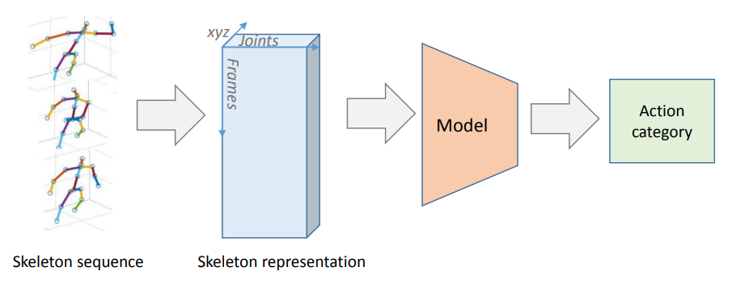
基于骨骼的行为识别通用流程
Notes:
这是基于骨骼的行为识别通用流程，从图中可以看到，模型的输入并不是骨骼序列，而是骨架的表征图，可以类比于频谱或者光谱声谱

Slide 14
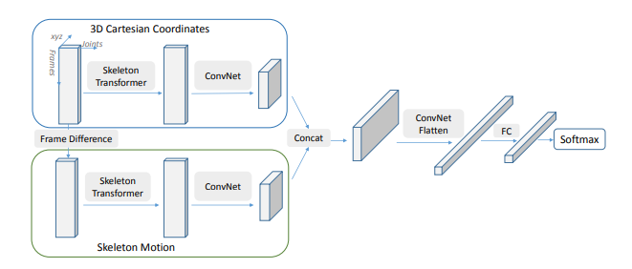
基于骨骼的行为识别（一）
Two-stream CNN
由双流CNN算法得到启发，海康威视于2017年提出了用于骨骼行为识别的双流CNN算法。论文首次提出了Transformer结构（本质是线性变换）。
CS:0.832 CV:0.893
Notes:
这里使用的双流CNN其实与RGB行为识别中的双流CNN略有差别：
两套CNN不再独立的分类单位，他们在进入分类器之前会进行矩阵扩展。
提出了一种Transformer结构，可以自动学习一种更好的骨架排序，比人工选取相应的骨架有更好的效果（类似于注意力机制，选择更加重要的骨架，选择更重要的帧）
为了处理多人任务，使用了maxout来合并不同人的特征。

Slide 15
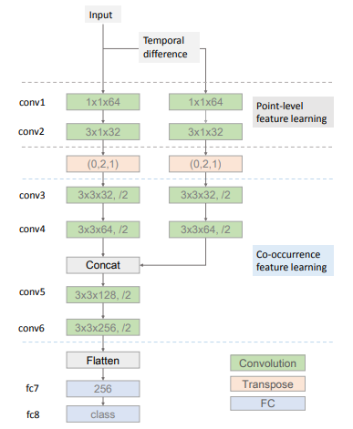
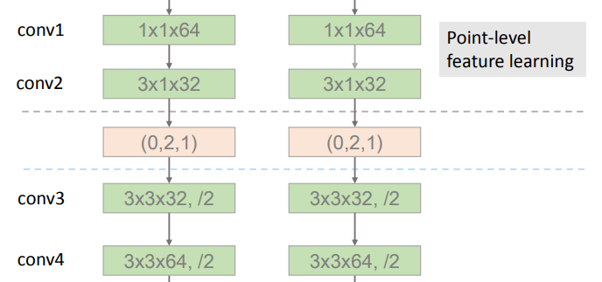
基于骨骼的行为识别（二）
HCN
HCN是海康威视2018年提出的，在Two-Stream CNN基础上进行改进的网络，进一步细化了双流CNN的结构。
CS:0.865 CV:0.911
Notes:
在2018年的工作中，海康威视进一步细化了双流CNN的结构，并将整体网络分为点级别特征学习和共现特征学习。最开始输入的网络是帧数*节点数*3，这以3也就是骨骼节点的xyz为通道进行特征学习，也就是点特征学习，在图上椭圆放大的这一步，（0，2，1）表示交换维度的意思，也就是网络变为以节点数为通道，此后的滤波过程称为共现特征学习过程。
在这篇论文中，海康威视没有使用之前的Transformer结构。

Slide 16
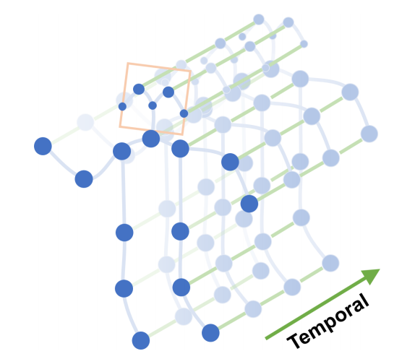
基于骨骼的行为识别（三）
ST-GCN
关节的空间构型及其时间动态对行为识别有很重要的意义，港中文-商汤科技联合实验室提出了ST-GCN。这种方法思路新颖，由骨架关键点之间天然的空间连接、以及在相邻帧之间时间连接构成了时空图结构。
CS:0.815 CV:0.883
Notes:
关节的空间构型及其时间动态对动作识别具有重要意义，而在ST-GCN之前是没有工作考虑到骨骼节点之间的内在关系。由图上可以看出。。。

Slide 17
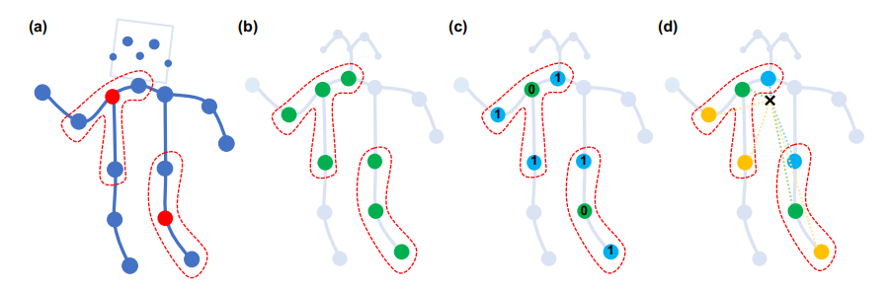
基于骨骼的行为识别（三）
CS:0.815 CV:0.883
Notes:
A，是一个简单的一个骨架图；
B，与原始GCN相同，将节点的领域划分为一个子集；
C，基于距离的划分，他将节点和其领域分为两个子集
D，空间构型划分，作者将节点、节点靠近身体重心的领域、节点原理身体重心的领域分为三个子集。

Slide 18
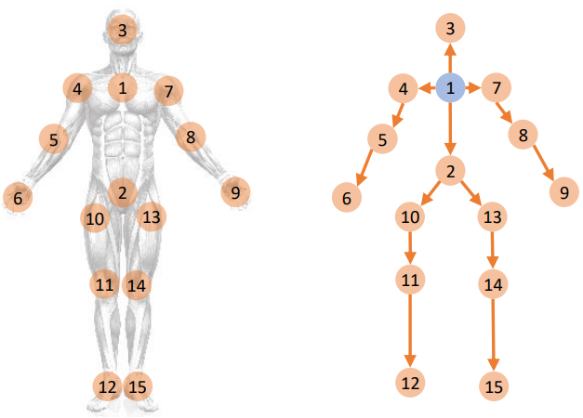
基于骨骼的行为识别（四）
DGNN
有向图神经网络是中科院自动化所在2019年CVPR上提出的新型网络。也是目前在NTU RGBD数据集上表现最好的模型。右图是单帧骨架的一个示意图。模型的输入分为两部分：C*T*Nv和C*T*Ne。
CS:0.899 CV:0.961
Notes:
在今年CVPR会议中，中科院自动化所提出了一种新的概念——有向图神经网络，
由于是一个有向图，那么相邻两点之间就包含位置和方向，
这里的位置就是关节点，而方向则是骨骼；
整体来看可以理解为是一个树形结构，结点数总比边数多1；
有向边信息是由相邻两点坐标之差进行表示。
图片里的根节点被定义为重心（蓝色点），每一个边只有一个源点和目标点。
同时使用关节点信息和有向边信息的好处之一是可以快速推断出关节的角度。

Slide 19
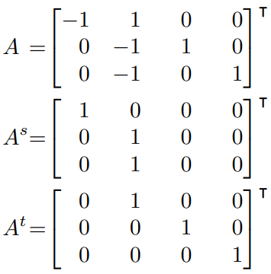

基于骨骼的行为识别（四）
论文设计了关联矩阵A:
$$A_{ij}, i=1,…, Nv;j=1,…, Ne;$$
如果Vi是Ej的源顶点，那么Aij=-1；
如果Vi是Ej的目标顶点，那么Aij=1；
为了将关联矩阵中的源顶点和目标顶点分开，与A矩阵相似，作者又设计了两个矩阵：源头关联矩阵和目标关联矩阵。
CS:0.899 CV:0.961
Notes:
作者巧妙地设计了三个关联矩阵，首先是关联矩阵A；
可以看到。。。。
为了将关联矩阵中的源顶点和目标顶点分开，与A矩阵相似，作者又设计了两个矩阵：源头关联矩阵和目标关联矩阵。也就是。。。

Slide 20
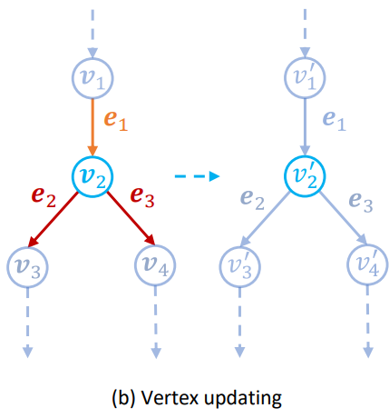
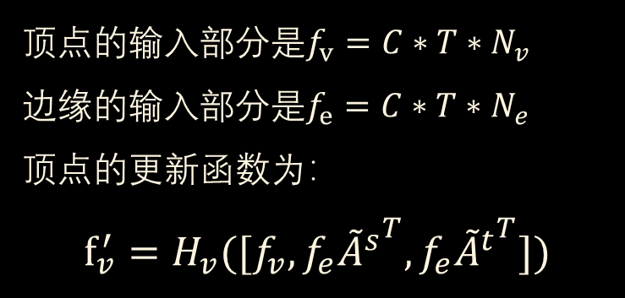
基于骨骼的行为识别（四）
顶点的输入部分是$f_{v}=C∗T∗N_{v}$
边缘的输入部分是$f_{e}=C∗T∗N_{e}$
顶点的更新函数为：
$$f_{v}^{′}=H_{v}([f_{v}, f_{e}{{\tilde{A}}^{s}}^{T},f_{e}{{\tilde{A}}^{t}}^{T}])$$
CS:0.899 CV:0.961
Notes:
对于每个顶点v，所有的指向它的边通过传入聚合函数g1(e-)处理，返回聚合后的结果$\overline{ⅇ}−$；
对于所有由v发出的边都由传出聚合函数g2(e+)处理,返回聚合后的结果$\overline{ⅇ}+$；
(v,$\overline{ⅇ}−$,$\overline{ⅇ}+$)进行串联后输入顶点更新函数h1，返回更新后的v；
这里的H是更新函数，是一个单层全连接网络。

Slide 21
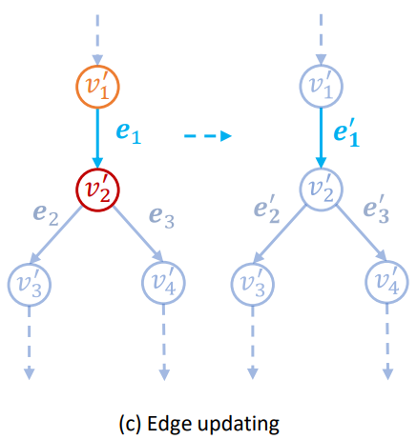
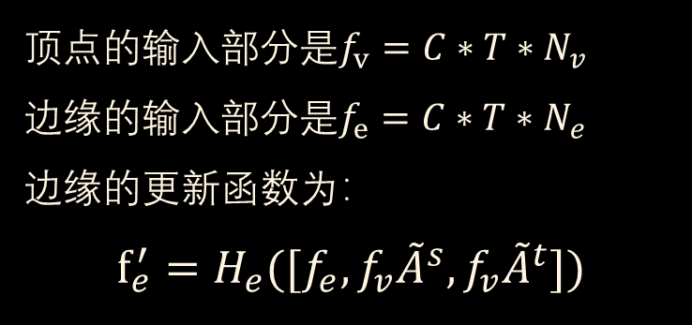
基于骨骼的行为识别（四）
顶点的输入部分是$f_{v}=C∗T∗N_{v}$
边缘的输入部分是$f_{e}=C∗T∗N_{e}$
边缘的更新函数为：
$$f_{e}^{′}=H_{e}([f_{e}, f_{v}{\tilde{A}}^{s},f_{v}{\tilde{A}}^{t}])$$
CS:0.899 CV:0.961
Notes:
对于每个边e，它的源点、它的目标点以及它自己串联后输入边更新函数h2，返回更新后的e。
从整体上来讲，就是先对顶点进行更新，之后进行边的更新。
在每次整体更新完之后，都要进行一次batch normal和ReLU。

Slide 22
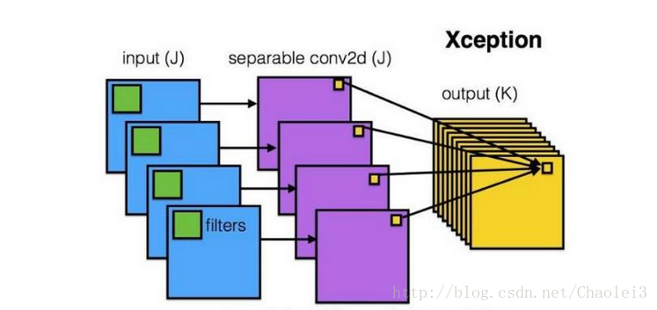
基于骨骼的行为识别（四）
CS:0.899 CV:0.961
Notes:
论文同样使用了伪3D的思想，如图是一个深度可分离卷积网络的示意图，每一个通道都有一个自己的filter，我们再将最后的输出使用一个(1, 1, n)的点卷积，这就是伪3D卷积
我们将之前的到的有向图网络图进行一个点卷积，和有向图网络块一样，每个点卷积之后都要添加一个BatchNormal以及ReLU来组成Temporal convolutional block(TCN)，

Slide 23
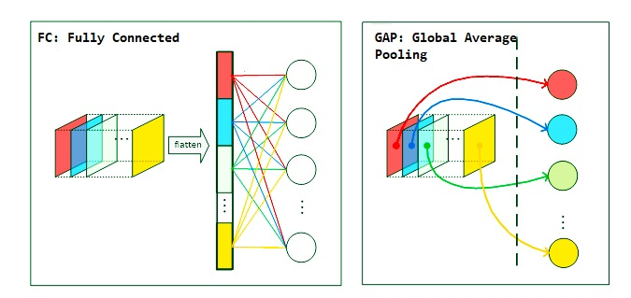
全局平均池化
CS:0.899 CV:0.961
Notes:
论文在TCN之后使用了全局平均池化，全局平均池化来源于13年的Network in Network。
我们在特征提取模块后通常将所有的元素直接展平后与全连接层相连；
而全局平均池化则是争对每个通道进行取均值，再与全连接层相连；
TCN在全局平均池化之后使用了softmax作为输出某一类别的概率。

Slide 24
目前存在的一些问题
1. 行为识别有时候会强调人与场景的交互，基于骨骼的行为识别完全抛弃了场景。
2. CNN网络虽然在基于骨骼的行为识别（NTU RGBD数据集）上取得了很高的准确率，但CNN更擅长的是获取物体和场景的信息，而非对视频流的处理。
3 我们将来可以考虑将图神经网络和卷积神经网络进行融合，同时将骨骼结点信息和场景信息输入。

Slide 25
引用
[1] Tran D, Bourdev L, Fergus R, et al. Learning Spatiotemporal Features with 3D Convolutional Networks[C]. international conference on computer vision, 2015: 4489-4497.
[2] Simonyan K, Zisserman A. Two-Stream Convolutional Networks for Action Recognition in Videos[J]. arXiv: Computer Vision and Pattern Recognition, 2014.
[3] Shahroudy A, Liu J, Ng T, et al. NTU RGB+D: A Large Scale Dataset for 3D Human Activity Analysis[C]. computer vision and pattern recognition, 2016: 1010-1019.
[4] Yan S, Xiong Y, Lin D, et al. Spatial Temporal Graph Convolutional Networks for Skeleton-Based Action Recognition[J]. arXiv: Computer Vision and Pattern Recognition, 2018.
[5] Li C, Zhong Q, Xie D, et al. Co-occurrence Feature Learning from Skeleton Data for Action Recognition and Detection with Hierarchical Aggregation[J]. arXiv: Computer Vision and Pattern Recognition, 2018.

Slide 26
引用
[6] Cao C, Lan C, Zhang Y, et al. Skeleton-Based Action Recognition with Gated Convolutional Neural Networks[J]. IEEE Transactions on Circuits and Systems for Video Technology, 2018: 1-1.
[7] Hu G, Cui B, Yu S, et al. Skeleton-Based Action Recognition with Synchronous Local and Non-local Spatio-temporal Learning and Frequency Attention[J]. arXiv: Computer Vision and Pattern Recognition, 2018.

Slide 27
谢谢聆听

